Slide 1




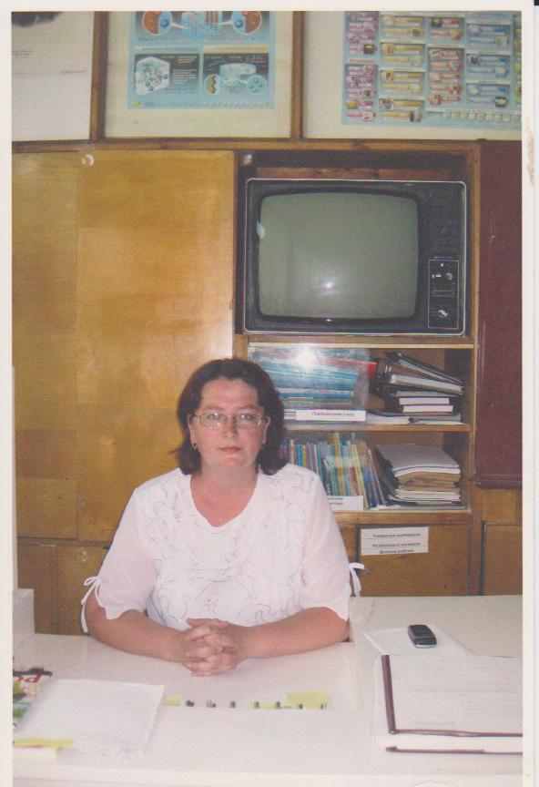

«Професійна майстерня» викладачки природничих наук Дзери Н. А.

Slide 2
У кожного є доля, є талан,
І кожен має в серці Божу іскру.
Я прагну у житті творить талант
Плекати долю, доброчесну й чисту.
Хоч не працюю я на «фабриці зірок»
І не хапаю жменями їх з неба,
Я йду вперед, і кожен вдалий крок
Роблю відважно, коли є потреба.
Я з гордістю іще вам відповім:
Я не простий, я є щасливий вчитель.
Я педагог, я деригент оркестру,
Що творить найчудесніше – Людину!
Я прагну вирости до висоти маестро,
Для цього я навчатися повинна
Любові до кожної дитини,
Добра, що є одвічним скарбом,
Натхнення – кожну мить і щохвилини,
І радості, що є найвищим лавром.
Моє життя - турбота про дитину.

Slide 3
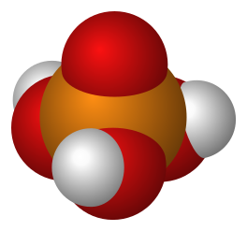
Візитна картка
Дата народження:09.09.1973р.
Освіта: вища
Спеціальність: викладач хімії та інформатики
Місце роботи: ДНЗ «Лісоводський ПАЛ»
.
Посада: викладачка природничих наук
Стаж роботи: 20р.
Категорія: вища
Пед. звання: «старший викладач»
Рік атестації:2017
Курси підвищення кваліфікації: 2017р.,2022р.

Slide 4

Педагогічне кредо:
Відшукати напрямки здібностей, допомогти зрозуміти себе, повірити в свої можливості, пізнати себе і навколишній світ-це й є мистецтво педагогіки та психології.
В.Моляко

Slide 5

Мета досвіду:
1. Підвищення рівня навчання здобувачів освіти.
2.Створення атмосфери співробітництва, взаємодії вчителя та учня.
3.Формування пізнавальних умінь і навичок.
4.Формування потреби в самопізнанні , самореалізації.
5.Виховання свідомого громадянина-патріота.

Slide 6


Педагогічний принцип
Навчальний процес — це ритм.
І викладач має працювати як годинник: хвилина, година, місяць,семестр.

Slide 7


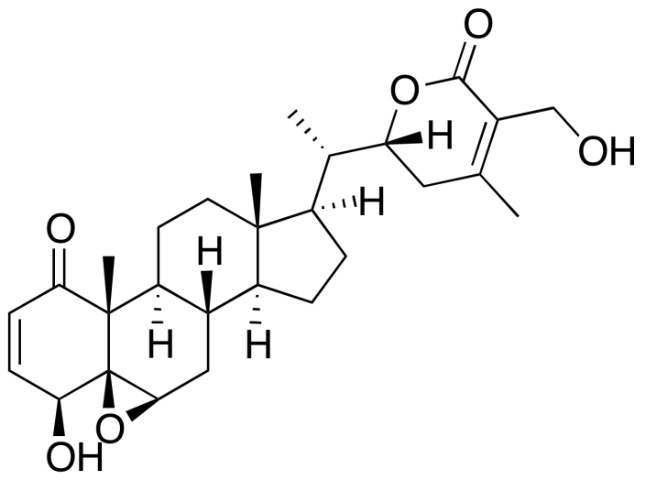
Працюю,впроваджуючи
1
Інноваційні технології
2
Інтерактивні методи навчання
3
Психолого-педагогічні прийоми
4
Нестандартні уроки

Slide 8
Методична робота
узагальнення та поширення передового педагогічного досвіду;
робота в методичній комісії;
організація самоосвіти;
організація і проведення методичних місячників;
виступи на педрадах та нарадах;
участь у випусках каналу «МР»;
робота над методичною проблемою.

Slide 9

Тема і завдання самоосвітньої діяльності
Тема: «Застосування інноваційних технологій розвитку предметної компетентності учнів»
Завдання: пошук моделі спільної діяльності учнів і викладачки з розвитку складових предметної компетентності
Три шляхи ведуть до знань:
шлях роздумів – найблагородніший, шлях наслідування – найлегший,
і шлях дослідження - найважчий.
Конфуцій
Джерела:
Методична фахова періодична преса ;
Використання новинок, запозичених з Інтернету;
Ознайомлення з передовими інноваційними технологіями;
Участь у семінарах, конференціях тощо.

Slide 10
Вважаю, що
У навчально-виховній діяльності задіяні
всі учні
Формування навички толерантного
спілкування, вміння аргументувати свою
точку зору, знаходити альтернативне
рішення проблеми;
Кожна дитина
має можливість
пропонувати свою думку
ІННОВАЦІЙНІ
ТЕХНОЛОГІЇ
МАЮТЬ
ПЕРЕВАГИ:
Створюється
“ситуація успіху”
Опановується багато
повчального для
здобувачів освіти
Учні вчаться
працювати у команді
Формується доброзичливе
ставлення до опонента

Slide 11
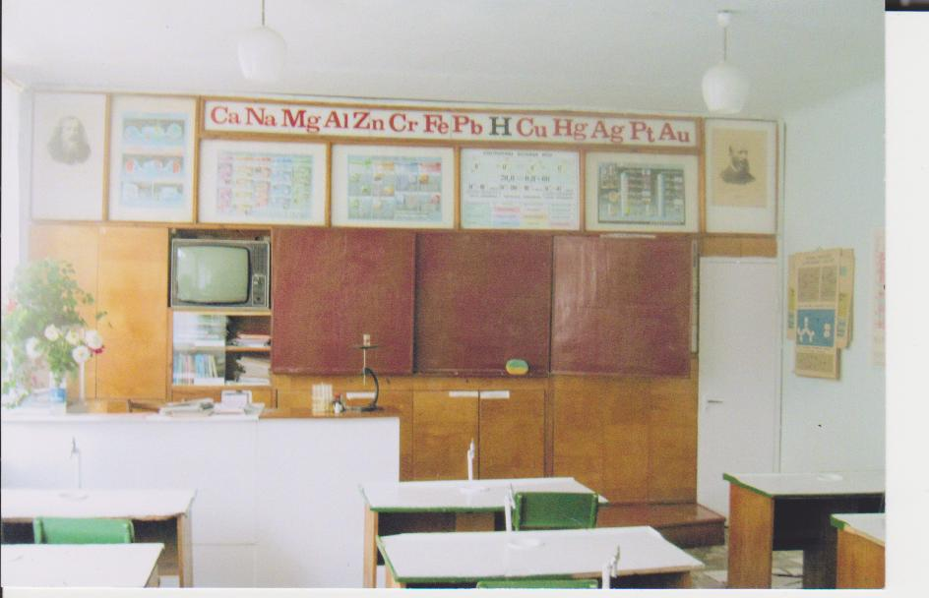
Кабінет природничих наук у ДНЗ «Лісоводський професійний аграрний ліцей»

Slide 12
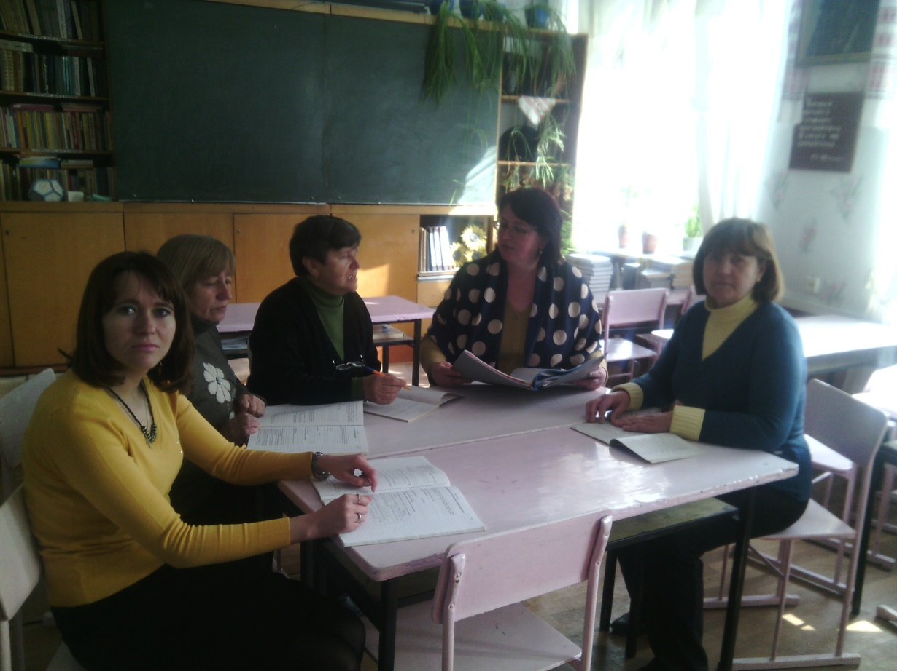
Голова методичної комісії викладачів суспільно -гуманітарних дисциплін

Slide 13
:
ЗДОБУТКИ
творчий доробок з природничих наук (хімічний, біолого-екологічний модулі) «Мої три інноваційні уроки» відзначений на обласній виставці матеріалів КМЗ предметів загальноосвітньої підготовки «Педагогічні ідеї та знахідки (наказ Департаменту №638-од від 24.12.2021р.).

Slide 14
Видавнича діяльність
Статті: «Розвиток творчих здібностей учнів під час вивчення хімічного та біологічного модуля» у науково-методичному віснику «Професійна освіта», №1-2 (56-57) 2021 рік;
«Формування комунікативних компетентностей у викладачів ПТН закладів» у журналі «Перспективи та інновації науки», №5, 2021рік.

Slide 16
Участь у сертифікаційних програмах:
студії онлайн-освіти Educational Era («Про дистанційні та змішані формати навчання для педагогів та керівників шкіл» (50 годин, Сертифікат від 12.09.2021р.), «Біологія: рослини, гриби та лишайники» (30 годин, Сертифікат від 05.07.2020 р.), інститут післядипломної освіти Київського університету імені Бориса Грінченка («Розвиток критичного мислення на уроках хімії та біології» (20 годин, Сертифікат від 05.03.2021 р.), «Методика викладання хімії в старшій школі по різних рівнях змісту освіти» (20 годин, Сертифікат від 05.03.2021р.) та інші.

Slide 17

Методична розробка допоможе:
Створити міжособистісну взаємодію педагога та учнів спрямовану на виховання людської особистості в процесі навчальної діяльності.
Підкріплено розробками уроків.

Slide 18

Методична розробка допоможе:
-Організувати справжню дослідницьку творчу самостійну діяльність учнів;
Використовувати різноманітні методи і форми самостійної пізнавальної та практичної роботи;
- сприяти розвитку інтелектуальної активності учнів;
- Встановити ділові контакти між учителями й учнями.

Slide 19

Методична розробка допоможе:
Використовувати на практиці ігрові прийоми на уроках хімії, які роблять захоплюючим учбовий процес.

Slide 20
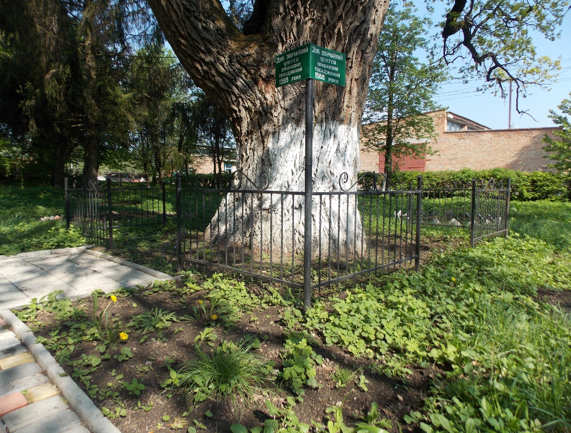

Slide 21
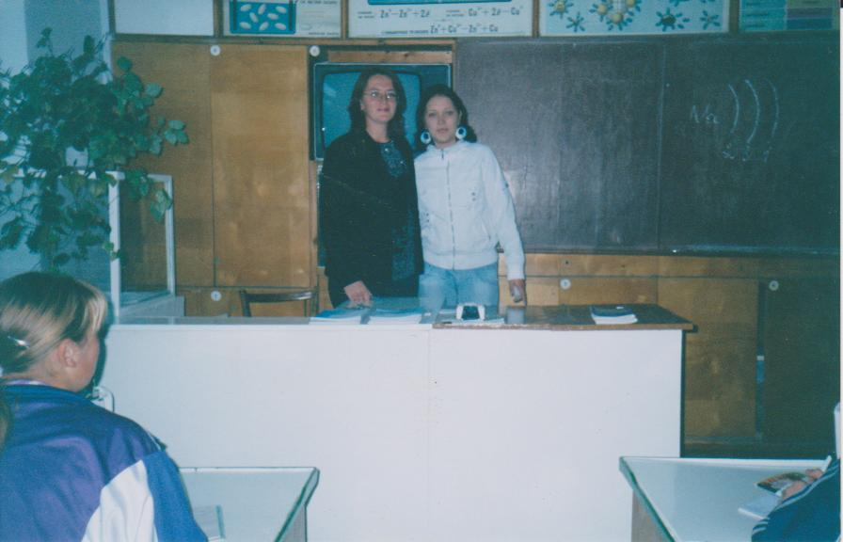
Я не простий, я є щасливий вчитель.
Я педагог, я деригент оркестру,
Що творить найчудесніше – Людину!

